Slide 1
VHDL 5: Automaten 2

Slide 2
Knightrider als Moore Automat
Ausgangslogik
n
Led_out(1)
aktueller_zustand
folge_zustand
Led_out(2)
bl_links
D
Q
Led_out(3)
Steuer-
logik
bl_rechts
bremse
!Q
Led_out(4)
reset
clk

Slide 3
Mealy Automat
Blinker links = 1
Blinker rechts=1
Blinker links = 1
led2
Blinker links = 1
led3
Blinker links = 1
led1
Blinker rechts=1
led4
Blinker rechts=1
Blinker rechts=1
Bremsen=1
Bremsen=1
Blinker links=0
blinker rechts=0
bremesen=0
Blinker links = 1
Reset
idle
brms
Bremsen=1
Blinker links=0
blinker rechts=0
bremesen=0
Reset
Ausgangslogik
00
Q0
Blinker links
D
Q
L1
Blinker rechts
!Q
Bremshebel
L2
D
Q
Q1
L3
Steuerlogik
!Q
L4
Q2
D
Q
!Q
Takt

Slide 4
Mealy Automat allgemein
Z_{t}
A_{t} = ω (Z_{t,}, E_{t})
Z_{t+1} = δ (Z_{t}, E_{t})
Q
Ausgangs-
Logik
n
AnsteuerLogik
n
n = Anzahl
der FFs
ω
E_{t}
m
δ
!Q
Takt
E_{t} = Eingangsvektor
Z_{t} = Zustandssvektor zum gegenwärtigen Zeitpunkt t
Z_{t+1} = Zustandssvektor nach dem Taktimpuls

Slide 5
Zustandscodierung
led1
led2
led3
led4
100
110
011
001
00
01
10
11
idle
brms
000
111
Zustände können „wegrationalisiert“ werden
Weniger Zustände brauchen weniger Flip Flops

Slide 6
Zustandsübergänge müssen neu definiert werden
Blinker links = 1
Blinker rechts=1
led1
Blinker links = 1
led2
Blinker links = 1
led3
Blinker links = 1
led4
00
01
10
11
Reset
Blinker rechts=1
Blinker rechts=1
Blinker rechts=1
Blinker rechts=0 AND Blinker links = 0

Slide 7
Knightrider als Mealyautomat mit 2 FF
Ausgangslogik
n
Led_out(1)
aktueller_zustand
folge_zustand
Led_out(2)
bl_links
D
Q
Led_out(3)
Steuer-
logik
bl_rechts
bremse
!Q
Led_out(4)
reset
clk

Slide 8
Ausgangslogik beim Knightrider als Mealy
Idle
No. | Eingänge |  |  | Aktueller Zustand |  |  | Lampen
 | links | rechts | bremsen | Q1 | Q0 |  | L1 | L2 | L3 | L4
0 | 0 | 0 | 0 | 0 | 0 | led1 | 0 | 0 | 0 | 0
1 | 0 | 0 | 0 | 0 | 1 | led2 | 0 | 0 | 0 | 0
2 | 0 | 0 | 0 | 1 | 0 | led3 | 0 | 0 | 0 | 0
3 | 0 | 0 | 0 | 1 | 1 | led4 | 0 | 0 | 0 | 0
4 | 1 | 0 | 0 | 0 | 0 | led1 | 1 | 0 | 0 | 0
5 | 1 | 0 | 0 | 0 | 1 | led2 | 0 | 1 | 0 | 0
6 | 1 | 0 | 0 | 1 | 0 | led3 | 0 | 0 | 1 | 0
7 | 1 | 0 | 0 | 1 | 1 | led4 | 0 | 0 | 0 | 1
8 | 0 | 1 | 0 | 0 | 0 | led1 | 1 | 0 | 0 | 0
9 | 0 | 1 | 0 | 0 | 1 | led2 | 0 | 1 | 0 | 0
10 | 0 | 1 | 0 | 1 | 0 | led3 | 0 | 0 | 1 | 0
11 | 0 | 1 | 0 | 1 | 1 | led4 | 0 | 0 | 0 | 1
12 | 0 | 0 | 1 | 0 | 0 | led1 | 1 | 1 | 1 | 1
13 | 0 | 0 | 1 | 0 | 1 | led2 | 1 | 1 | 1 | 1
14 | 0 | 0 | 1 | 1 | 0 | led3 | 1 | 1 | 1 | 1
15 | 0 | 0 | 1 | 1 | 1 | led4 | 1 | 1 | 1 | 1
Bremsen

Slide 9
Ausgangslogik Mealy(Fortsetzung)
No. | Eingänge |  |  | Aktueller Zustand |  |  | Lampen
 | links | rechts | bremsen | Q1 | Q0 |  | L1 | L2 | L3 | L4
16 | 1 | 1 | 0 | 0 | 0 | led1 | 0 | 0 | 0 | 0
17 | 1 | 1 | 0 | 0 | 1 | led2 | 0 | 0 | 0 | 0
18 | 1 | 1 | 0 | 1 | 0 | led3 | 0 | 0 | 0 | 0
19 | 1 | 1 | 1 | 1 | 1 | led4 | 1 | 1 | 1 | 1
20 | 1 | 1 | 1 | 0 | 0 | led1 | 1 | 1 | 1 | 1
21 | 1 | 1 | 1 | 0 | 1 | led2 | 1 | 1 | 1 | 1
22 | 1 | 1 | 1 | 1 | 0 | Led3 | 1 | 1 | 1 | 1
23 | 1 | 1 | 1 | 1 | 1 | led4 | 1 | 1 | 1 | 1
24 | 0 | 1 | 1 | 0 | 0 | led1 | 1 | 1 | 1 | 1
25 | 0 | 1 | 1 | 0 | 1 | led2 | 1 | 1 | 1 | 1
26 | 0 | 1 | 1 | 1 | 0 | led3 | 1 | 1 | 1 | 1
27 | 0 | 1 | 1 | 1 | 1 | led4 | 1 | 1 | 1 | 1
28 | 1 | 0 | 1 | 0 | 0 | led1 | 1 | 1 | 1 | 1
29 | 1 | 0 | 1 | 0 | 1 | led2 | 1 | 1 | 1 | 1
30 | 1 | 0 | 1 | 1 | 0 | led3 | 1 | 1 | 1 | 1
31 | 1 | 0 | 1 | 1 | 1 | led4 | 1 | 1 | 1 | 1

Slide 10
Prozesse beim Mealy Automaten
Zustands
Speicher
Ausgangslogik
Next State Logik
moore_gegenwart
4
moore_folge
Kombinatori-
scher
Prozess
4
Getakteter
Prozess
Kombinatori-
scher
Prozess
clk
reset
Eingänge
Drei Prozess FSM

Slide 11
Ausgangslogik des Knightriders nach Mealy
Ausgang: PROCESS (aktueller_zustand)
BEGIN
IF BREMSEN = ‚1‘ THEN led_out <= "1111";
ELSIF (LINKS = ‚0‘) AND (RECHTS = ‚0‘)) THEN led_out <= “0000";
ELSE
CASE aktueller_zustand is
when state_led1 => led_out <= "1000";
when state_led2 => led_out <= "0100";
when state_led3 => led_out <= "0010";
when state_led4 => led_out <= "0001";
when OTHERS => led_out <= "0000";
END CASE;
END IF;
END PROCESS ausgang;

Slide 12
Medvedev Automat

Slide 13
Zustandscodierung des Knightriders als Medvedev Automat
Blinker links = 1
Blinker links = 1
Blinker rechts=1
led1
led2
Blinker links = 1
led3
Blinker links = 1
led4
1000
0100
0010
0001
Blinker rechts=1
Blinker rechts=1
Blinker rechts=1
Bremsen=1
Bremsen=1
Blinker links=0
blinker rechts=0
bremesen=0
Blinker links = 1
Reset
idle
brms
0000
1111
Bremsen=1
Blinker links=0
blinker rechts=0
bremesen=0

Slide 14
Knightrider als Moore Automat
Ausgangslogik
n
Led_out(1)
aktueller_zustand
folge_zustand
Led_out(2)
bl_links
D
Q
Led_out(3)
Steuer-
logik
bl_rechts
bremse
!Q
Led_out(4)
reset
clk

Slide 15
Glitches
N
5
6
7
N | Q3 | Q2 | Q1 | Q0 | seven
0 | 0 | 0 | 0 | 0 | 0
1 | 0 | 0 | 0 | 1 | 0
2 | 0 | 0 | 1 | 0 | 0
3 | 0 | 0 | 1 | 1 | 0
4 | 0 | 1 | 0 | 0 | 0
5 | 0 | 1 | 0 | 1 | 0
6 | 0 | 1 | 1 | 0 | 0
7 | 0 | 1 | 1 | 1 | 1
0 | 0 | 0 | 0 | 0 | 0
CLK
Q0
1
Q1
Q2
Q3
seven
~ 0.5 nS
„Glitch“
Glitch = kurzzeitiger Signaleinbruch

Slide 16
Knightrider als Medvedev Automat
n
aktueller_zustand
folge_zustand
Led_out(1)
D
Q
Led_out(2)
bl_links
Steuer-
logik
Led_out(3)
bl_rechts
D
Q
Led_out(4)
bremse
!Q
reset
clk

Slide 17
Medvedev Automat
Z_{t}
Z_{t+1} = δ (Z_{t}, E_{t})
A_{t} = Z_{t,}
Q
n
AnsteuerLogik
n
E_{t}
m
δ
!Q
n = Anzahl FFs = Anzahl der Ausgänge
Takt
E_{t} = Eingangsvektor
Z_{t} = Zustandssvektor zum gegenwärtigen Zeitpunkt t
Z_{t+1} = Zustandssvektor nach dem Taktimpuls

Slide 18
Zustandsdefinierung durch Typen

Slide 19
Zustandskodierung des Knightriders
led1
led2
led3
led4
100
110
011
001
idle
brms
000
111
Zustand | Q2 | Q1 | Q0
idle | 0 | 0 | 0
led1 | 1 | 0 | 0
led2 | 1 | 1 | 0
led3 | 0 | 1 | 1
led4 | 0 | 0 | 1
brms | 1 | 1 | 1
undef1 | 1 | 0 | 1
undef2 | 0 | 1 | 0

Slide 20
1. Zustandskodierung mit Konstanten
ENTITY knightrider IS
PORT(clk,reset, bl_links, bl_rechts, bremse: IN std_logic;
led_out : OUT std_logic_vector(4 downto 1));
END knightrider;
ARCHITECTURE rtl OF knightrider IS
signal folge_zustand : std_logic_vector(2 downto 0);
signal aktueller_zustand : std_logic_vector(2 downto 0);
--Zustands Kodierung
constant state_idle : std_logic_vector(2 downto 0) := "000";
constant state_led1 : std_logic_vector(2 downto 0) := "100";
constant state_led2 : std_logic_vector(2 downto 0) := "110";
constant state_led3 : std_logic_vector(2 downto 0) := "011";
constant state_led4 : std_logic_vector(2 downto 0) := "001";
constant state_bremsen : std_logic_vector(2 downto 0) := "111";
BEGIN

Slide 21
Simulation mit Constant State-Assignmnets

Slide 22
2. Zustandskodierung durch Typendefinierung
Name des neuen Type
TYPE knight_state IS (state_idle, state_led1,
state_led2, state_led3,
state_led4,state_bremsen);
--Zustands Kodierung
constant state_idle : std_logic_vector(2 downto 0) := "000";
constant state_led1 : std_logic_vector(2 downto 0) := "100";
constant state_led2 : std_logic_vector(2 downto 0) := "110";
constant state_led3 : std_logic_vector(2 downto 0) := "011";
constant state_led4 : std_logic_vector(2 downto 0) := "001";
constant state_bremsen : std_logic_vector(2 downto 0) := "111";
Type ersetzt Definierung von Konstanten
signal folge_zustand : knight_state;
signal aktueller_zustand : knight_state;
Signale müssen jetzt vom Type sein, der die Zustände definiert

Slide 23
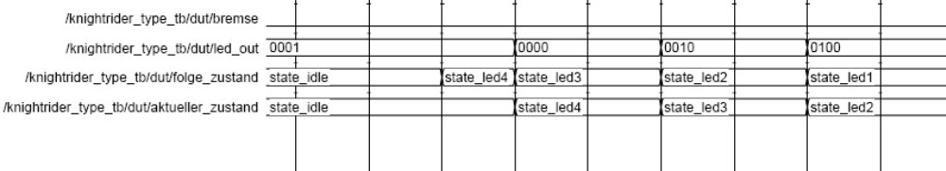
Simulation mit Type State-Assignments

Slide 24
Vorteile der Typendefinierung
Die Zustandskodierung muss nicht selbst bestimmt werden, es wird vom VHDL Synthesizer übernommen. (Nachteil – kein Einfluss auf Kodierung)
Der Synthesizer bestimmt die minimale Anzahl nötiger Flip Flops selbst.
In der Simulation werden die Zustände mit Namen angezeigt leichteres „debugging“.
Für Medvedev 3. Möglichkeit: Enumerieret Kodierung anwenden

Slide 25
3. Enumerierte Zustandskodierung
type mc_state_type is (idle ,write ,read1 ,read2 ,read3 ,read4 );
attribute enum_encoding : string;
attribute enum_encoding of mc_state_type:
type is "0000 0100 1000 1001 1010 1011";
Wird durch die meiste Synthesesoftware unterstützt

Slide 26
One Hot Kodierung

Slide 27
One Hot Kodierung
(Option im Synthesizer)
Blinker links = 1
Blinker links = 1
Blinker rechts=1
led1
led2
Blinker links = 1
led3
Blinker links = 1
led4
100000
010000
001000
000100
Blinker rechts=1
Blinker rechts=1
Blinker rechts=1
Bremsen=1
Bremsen=1
Blinker links=0
blinker rechts=0
bremesen=0
Blinker links = 1
Reset
idle
brms
0000010
000001
Bremsen=1
Blinker links=0
blinker rechts=0
bremesen=0

Slide 28
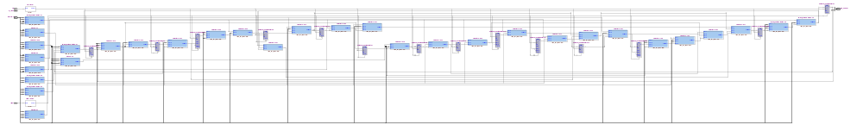
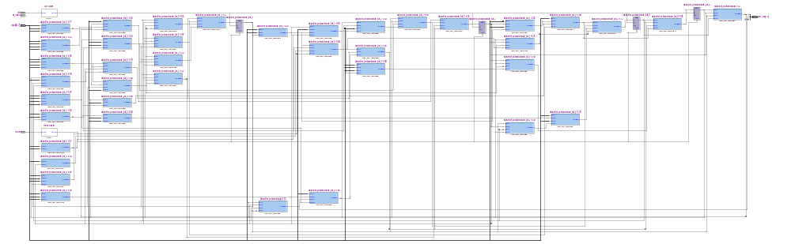
Synthese mit „One Hot“ Encoding
Synthese mit „Minimal Bits“ Encoding

Slide 29
Timing Analyse

Slide 30
Setup und Hold Zeiten beim D-FF
Minimal benötigte Hold Zeit
Minimal benötigte Setup Zeit
t_{su}
t_{h}
CLK
D Eingang
1
2
Q Ausgang
1
2
Fenster in dem Daten
stabil sein müssen

Slide 31
Berechnen der Maximalen Taktfrequenz eines Zählers
FF:cnt_gegenwart(1)
FF:cnt_gegenwart(3)
D
Q
D
Q
!Q
!Q
CLK
T_{period-max =}
t_{PDCLKQ-cnt_gegenwart(1)}
+ t_{PD-Logic}
+ t_{PD-Verbindung}
+ t_{SU-cnt_gegenwart(3)}
1
f_{max} =
Nur ein Ausschnitt des Zählers gezeigt!
T_{period-max}

Slide 32
Propagation Delay am CPLD Ausgang (tco)
Q1
Ausgangs-
Pin
D
Q
!Q
tpd_{LOGIK}
CLK
tco_{FLIP-FLOP}
tpd_{CLKBUF}
tco_{CPLD} = tpd_{CLKBUF} + tco_{FLIP-FLOP} + tpd_{LOGIK}

Slide 33
Timing Analyse von clk zu cnt_out
cnt_out(1)
cnt_gegenwart(1)
D
Q
D
Q
cnt_out(0)
CLK1
CLK2
!Q
!Q
CLK
cnt_gegenwart(0)
Nur ein Ausschnitt des Zählers gezeigt!

Slide 34
Die SETUP Zeit an CPLD Eingängen
CPLD Eingangspin
FF1
FF1
FF2
D2
D1
D
D
Q
Q
D
D
Q
Q
Q1
Q2
t_{PD} Logik
!Q
!Q
!Q
!Q
CLK
Flanke 1)
(Launch Clock)
Flanke 2)
(Latch Clock)
CLK
Q1
D2
t_{PD} Logik
t_{SU}-FF

Slide 35
Set Up Zeit am CPLD Eingang (t_{SU})
tpd_{LOGIK}
tsu_{FLIP-FLOP}
Eingangs-
Pin
D2
D
Q
CLK
!Q
t_{SU}CPLD = t_{SU}FF + t_{PD}LOGIK

Slide 36
HOLD Zeit am CPLD Eingang
CPLD Eingangspin
LOGIK
FF1
FF1
FF2
D2
D1
D
D
Q
Q
D
D
Q
Q
Q1
Q2
!Q
!Q
!Q
!Q
CLK
Flanke 1)
Flanke 2)
CLK
t_{PD}LOGIK
t_{PD}LOGIK
Q1
D2
t_{h}FF2
t_{h}FF2
Q2

Slide 37
Hold Zeit am CPLD Eingang
tpd_{LOGIK}
th_{FF}
Eingangs-
Pin
D2
D
Q
CLK
!Q
t_{h}CPLD = t_{h}FF - t_{pd}LOGIK

Slide 38




Timing Analyse CPLD

